Slide 1
PLAN DE TRANSFORMATION
AMBASSADEURS
QUELLE EST NOTRE PROCHAINE DESTINATION?
Notes:
(Attention titre en GRAS et sous-titre normal – Toujours utiliser la police ARIAL) – Ecrire le texte en Majuscule

Slide 2
SOMMAIRE :
1. Se souvenir des objectifs - Images et chiffres
2. Evolution du contenu
3. Retours des Ambassadeurs
Notes:
Toujours utiliser la police ARIAL

Slide 3
Se souvenir des objectifs
Être les relais de la transformation. Informer, donner sens, espoir et fierté
Cette communauté rassemble des personnes de tous les métiers, de tous les niveaux, de toutes les fonctions. Leur rôle est de donner envie de contribuer à la construction du futur, de faire des émules.
Communauté des Ambassadeurs
Notes:
Template classique avec du contenu texte (utilisez la police ARIAL) – Titre en MAJ

Slide 4
Intra-service
Multiservices
Informel
QUI ?
Notes:
Template classique avec du contenu texte (utilisez la police ARIAL) – Titre en MAJ

Slide 5
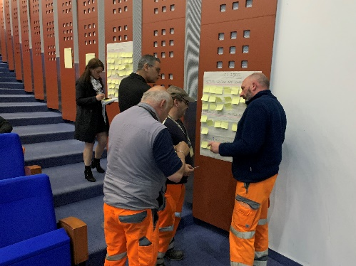
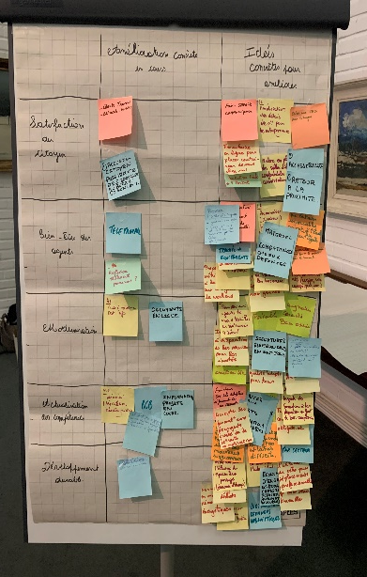
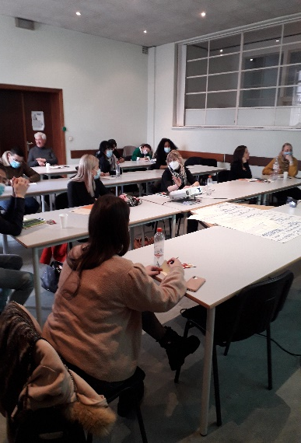
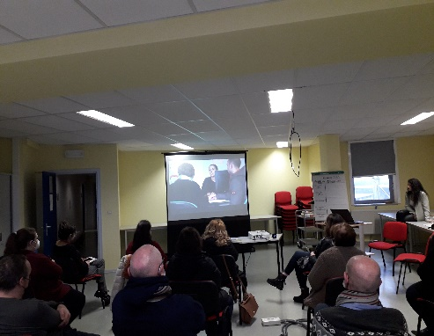
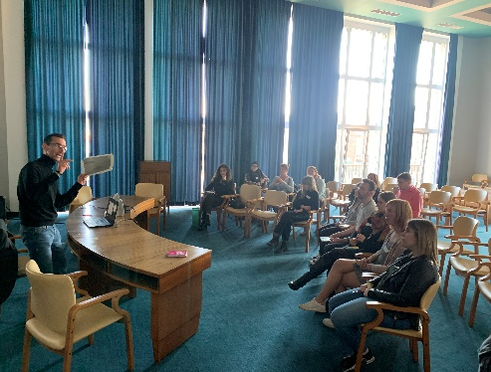
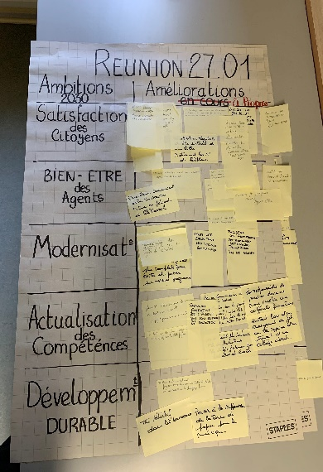
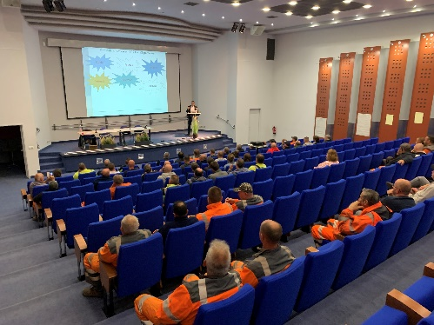
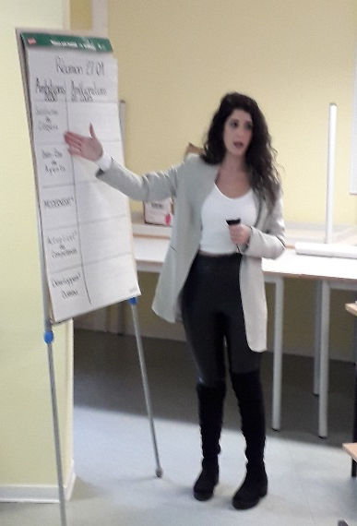
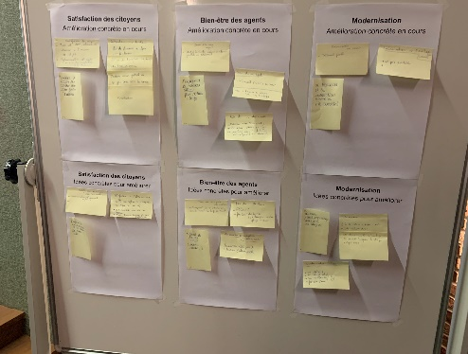
Vanessa | Bourgard
Fabienne | Brandelet
Nathalie | Cordier
Alessia | Critelli
Cécile | De Prins
Thierry | Deckx
Manon | Degrave
Sarah | Dumoulin
Hugues | Raty
Eric | Ridolfo
Christelle | Risselin
Notes:
Template classique avec du contenu texte (utilisez la police ARIAL) – Titre en MAJ

Slide 6
Flexibilité des Ambassadeurs
Adaptation aux lieux
Adaptation aux groupes
Modification de certains binômes
Temps et énergie consacrés
Notes:
Template classique avec du contenu texte (utilisez la police ARIAL) – Titre en MAJ

Slide 7
Quelques chiffres
 | Prévues | Réalisées | Participants | Remarques
→ Octobre 2021 |  |  | 150
Fin 2021 | 10 | 2 | 29 | Annulation partielle → COVID + <<< participation
 | Prévues | Réalisées | Participants | Remarques
1er trimestre 2022 | 12 | 9 | 127 | 3 séances annulées en janvier (manque participants)
2ème trimestre 2022 | 4 | 4 | 89 | Spécial Voirie
TOTAL 2022 | 16 | 13 | 216 | 76% d’employés et 24 % d’ouvriers
Notes:
Template classique avec du contenu texte (utilisez la police ARIAL) – Titre en MAJ

Slide 8
Autre exemple d’évolution : le contenu
Evolution du support | Contributeurs
Version de base | Masterkey
Version 2022 | CAP-F.Brandelet-Coordinateur-Ambassadeurs
Version C-Possible | Service communication
Versions personnalisées | Chaque binôme d’Ambassadeurs s’est approprié le modèle et l’a personnalisé dans certaines limites
Version(s) 2023 | (Nouveaux) Ambassadeurs-CAP-Coordinateur-service communication : réflexion
Notes:
Template classique avec du contenu texte (utilisez la police ARIAL) – Titre en MAJ

Slide 9
Retours des Ambassadeurs
Notes:
Template classique avec du contenu texte (utilisez la police ARIAL) – Titre en MAJ

Slide 10
Développement personnel
Créer un sentiment de cohésion
Rencontrer de nouveaux collègues
Découvrir plus personnellement d’autres services
Découvrir les enjeux de certains agents
Vision sur nos réalités complexes
Mesurer sa propre conviction dans le projet
Tisser des liens avec des collègues d’un autre service
Changer d’environnement
Ressentir l’intérêt des collègues pour ce challenge
Etre en contact
Donner du sens
S’exercer à la prise de parole en public
Ressourcement (sortir du quotidien..)
Environnement de travail
Impact sur la motivation
Ressenti personnel
Notes:
Template classique avec du contenu texte (utilisez la police ARIAL) – Titre en MAJ

Slide 11
Positif pour l’Administration
Susciter de l’intérêt
Volonté – motivation des agents
Obtenir des bonnes idées concrètes
Engouement et motivation
Satisfaction des agents de pouvoir s’exprimer et de se sentir écoutés
Projection vers l’avenir
Humain et pas un code organigramme uniquement
Espoir de changement
Création d’un sentiment d’appartenance
Quelques agents très motivés pour la transformation
Dynamique positive
Espoir
Appartenance
Notes:
Template classique avec du contenu texte (utilisez la police ARIAL) – Titre en MAJ

Slide 12
Que faire autrement?
Montrer plus concrètement les avancées
Liens entre vision et concret – plan d’actions
Plus d’exemples concrets, plus de communication sur ce qui s’est déjà fait
Préparation du matériel et des salles (les Ambassadeurs doivent « se débrouiller »)
Stabiliser les duos
Revoir les supports
Simplifier le Power Point
Faire de la pub pour annoncer les séances
Attention au suivi (après les séances)
Actualiser la présentation au rythme de l’évolution du plan de transformation
Lors de la présentation, repartir avec un « kit » (beaucoup d’infos – difficulté de tout assimiler)
Concrétisation
Logistique
Communication
Bien-être
Notes:
Template classique avec du contenu texte (utilisez la police ARIAL) – Titre en MAJ

Slide 13
Discussion ouverte
Aspects positifs divers
Les séances permettent à certains Ambassadeurs d’encore mieux se rendre compte de la réalité de terrain (situation de détresse parfois)
Disparition des liens hiérarchiques au cours de ces séances – déverrouiller certains blocages
Pistes à explorer
Informer de manière ciblée les agents qui ont participé aux séances (information privilégiée) des avancées du plan de transformation
Un des participants suggère de réfléchir à d’autres outils que les post-it au cours de certaines séances d’animation
Points d’attention
Il est important que la ville « bouge »..pour contrecarrer l’image de « lenteur »
La ville doit avoir les moyens de ses ambitions. Les acteurs du changement ont besoin des moyens adéquats pour rester motivés
Notes:
Template classique avec du contenu texte (utilisez la police ARIAL) – Titre en MAJ

Slide 14
Témoignage d’une Ambassadrice
RG gagnant
Notes:
Template classique avec du contenu texte (utilisez la police ARIAL) – Titre en MAJ

Slide 15
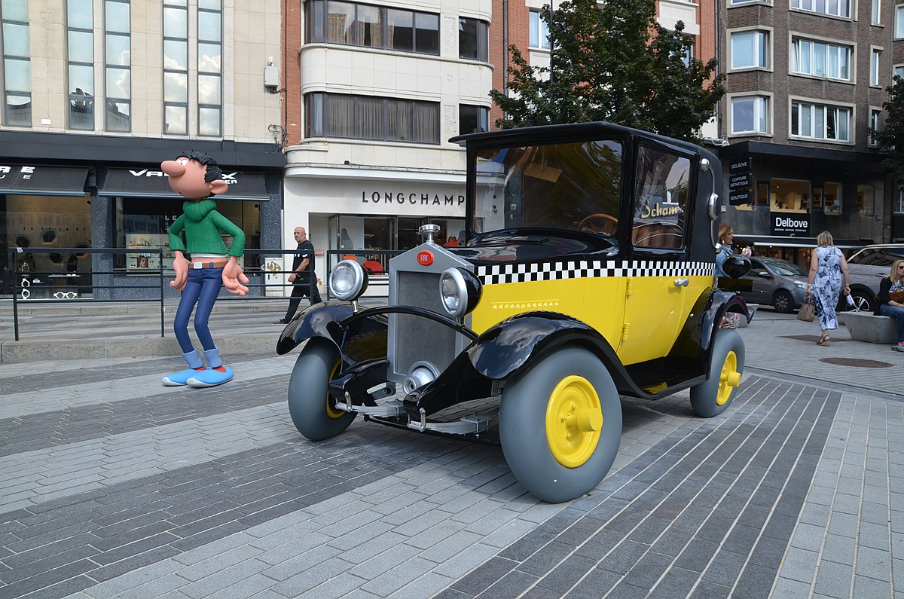
SITE WEB : DEMO
Notes:
Photo pleine page si possible

